Slide 1
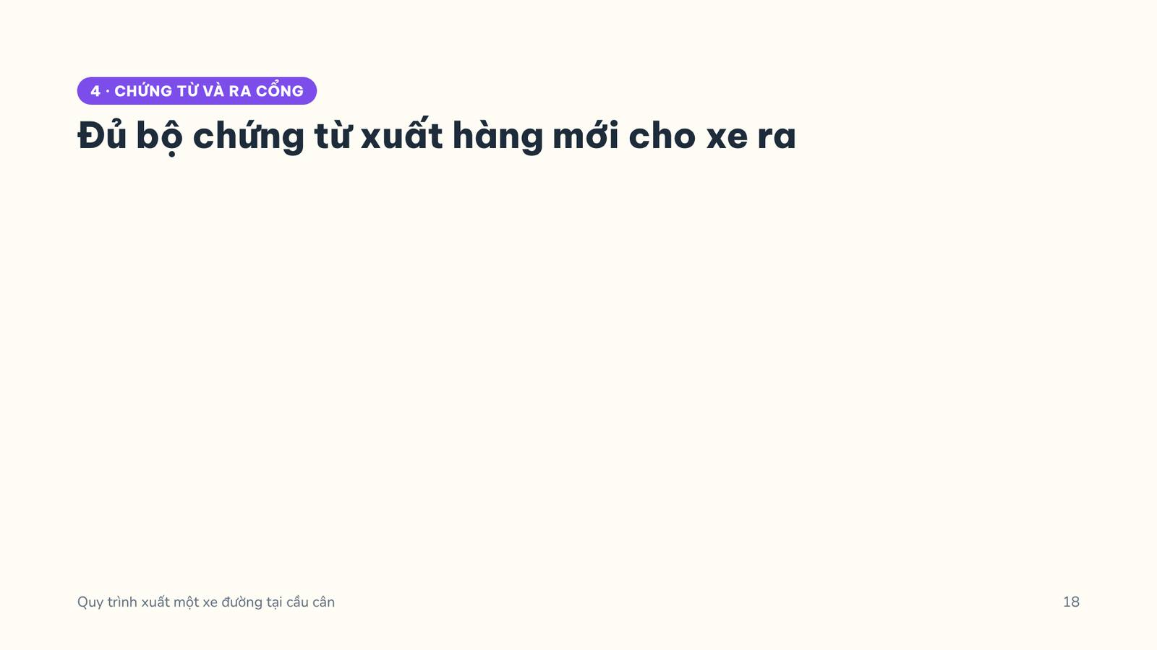

Notes:
[Hình động chạy 2 lần rồi dừng, khoảng 16 giây] Theo sơ đồ: nhân viên cầu cân làm DC, sau đó làm hợp đồng vận chuyển và COA. Đủ ba chứng từ này là đủ bộ chứng từ xuất hàng, xe mới được ra cổng.

